Slide 1



Экскурсионная квест-платформа «ExpeditionXperience»

Slide 2

ПОЛЬЗОВАТЕЛЬ И ПРОБЛЕМА
Клиентский сегмент | Проблема
Молодежь от 14 до 35 лет | Скучно, нужно что-то время, нужно что-то организовать в короткие сроки, проблема с высокой стоимостью продукта для массовой истории В сжатый момент охватить большое количество контента Устаревший формат подачи образовательного контента
Notes:
Перед заполнением слайда обратите внимание на статьи о заполнении паспорта проектной идеи и об ошибках при его заполнении
Как заполнять паспорт проекта https://www.notion.so/intensive2035/e16bcedd0635425083043cee40507eff?pvs=4
Ошибки при заполнении паспорта проекта https://www.notion.so/intensive2035/08ff407807a14bdd940722bd2c2f5fe5?pvs=4
Проблема, которую вы решаете, не существует в вакууме.
Должен быть кто-то, кто от неё страдает, иначе это не проблема. В качестве пользователя мы предлагаем выбрать группу людей, для которых эта проблема актуальна. Например, в группу могут входить люди определенной профессии или рода деятельности, жители района или города, потребители какого-то товара или услуги, владельцы какой-то собственности и так далее.
Проблема возникает не на пустом месте.
А тогда, когда пользователь совершает некоторые действия, чтобы прийти к желаемому результату. Масштабы действия могут быть разные: от продажи квартиры и выбора учебного заведения до заполнения формы на сайте или выброса мусора.
Так или иначе, при совершении этого действия что-то идёт не так, пользователь сталкивается с каким-то неудобством, барьером, которое либо вообще не даёт совершить это действие, либо затрудняет его, делает неприятным.
Хороший индикатор: пользователь вынужден тратить дополнительное время, деньги, нервы, здоровье, чтобы решить свою первоначальную задачу.
Обратите внимание, что задача часто всё же решается, хоть и не самым оптимальным способом. Как раз в этом месте вы можете предложить более оптимальное решение, то есть, менее затратное по деньгам, времени или нервам. Именно решение вам и предстоит разработать в ходе интенсива.

Slide 3
КАК УЖЕ РЕШАЕТСЯ ПРОБЛЕМА
Компактный контент
Интерактивные мероприятия
Интерактивные платформы обучения
Скучно, нужно что-то время, нужно что-то организовать в короткие сроки, проблема с высокой стоимостью продукта для массовой истории
В сжатый момент охватить большое количество контента
Устаревший формат подачи образовательного контента
Поддержка творчества
Платформы обмена знаниями
Обновление формата
Notes:
Поиск аналогов своего продукта/услуги помогает команде позаимствовать чужие удачные решения для внедрения в собственный продукт, а также даёт базовое представление о рынке и о том, что сейчас на нём востребовано.
Аналоги продукта бываю полными (прямые конкуренты) и частичными (косвенные конкуренты).
Полные аналоги (прямые конкуренты) — это продукты, которые похожи на ваш, ориентированы на ту же аудиторию и решают те же задачи, что и ваш продукт. Например, полными аналогами машины марки Kia будут машины Skoda и Volkswagen.
Частичными аналогами (косвенными конкурентами) могут быть либо продукты, которые не похожи на ваш, но решают ту же проблему клиентов, либо схожие с вашим продукты, ориентированные на другую целевую аудиторию. Например, энергетические напитки — это частичные аналоги кофе, потому что они решают ту же задачу сохранения бодрости. Магазины профессиональной косметики — косвенные конкуренты салонов красоты, так как они вынуждают клиентов проводить себе процедуры самостоятельно, но при этом экономят им деньги. Косвенными конкурентами так же стоит считать иностранные продукты или услуги, не представленные в России, то есть ориентированные на другую целевую аудиторию. Важно посмотреть и их, так как они показывают перспективы развития технологического направления в России в дальнейшем.
Как и с остальными слайдами, мы не ограничиваем вас в шаблоне. Вы можете изложить результаты в виде сравнительной таблицы, где ваш проект сравнивается с аналогичными по каким-то параметрам или свойствам. Главное, чтобы было понятно, чем ваш проект отличается от аналогов, в чем превосходит их и как это помогает решать заявленную проблему.

Slide 4

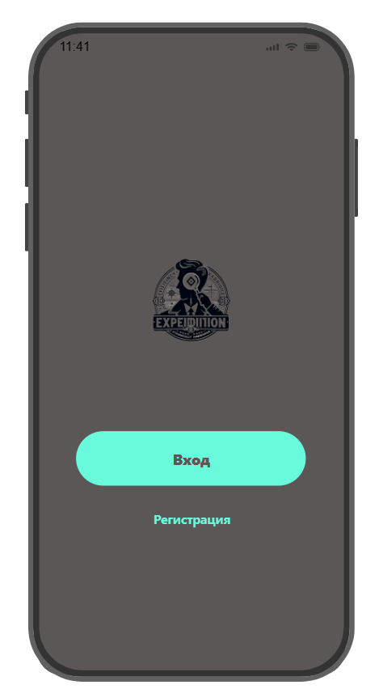
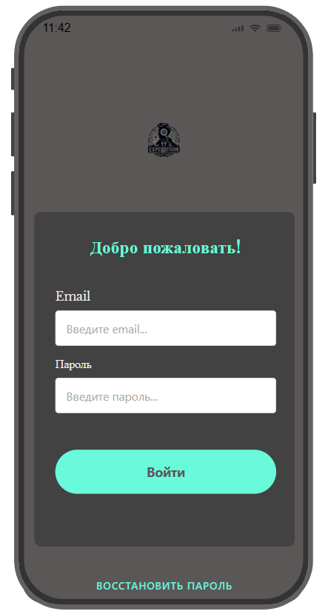
РЕШЕНИЕ
Экскурсионная квест-платформа «ExpeditionXperience»
Экскурсионная квест-платформа "ExpeditionXperience" - это инновационный онлайн-сервис гибридного формата, который сочетает в себе увлекательные экскурсии и квесты.
Платформа предлагает широкий спектр интерактивных гибридных экскурсий по различным достопримечательностям и уголкам мира.
Notes:
Мы используем такой шаблон формулировки решения, но не настаиваем на нем:
Для <пользователей>, которым нужно <цель/желание потребность пользователя>, Наш <вид решения> будет выполнять <главную функцию>. В отличие от <альтернатив>, наш продукт лучше тем, что <описание преимуществ>.
Так или иначе, из описания вашего решения должно быть понятно следующее:
чья проблема решается
что это за проблема
что представляет собой ваше решение
чем оно лучше аналогичных
Например
Для <мам с колясками>,
которым нужно <два раза в день гулять с ребенком>,
наше <мобильное приложение>
будет <строить удобные и интересные пешеходные маршруты прогулок>.
В отличие от <Яндекс.Карт, Google Maps и 2Gis>, наше приложение будет лучше тем,
что <оно будет учитывать все пандусы, лестницы, бордюры и подземные переходы и не будет предлагать мамам с колясками идти туда, где невозможно нормально пройти пешеходу>.

Slide 5
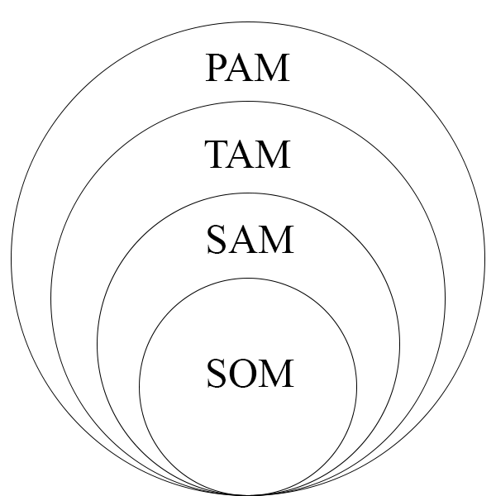
РЫНОК
3609,3223 млн. руб.
3355,3223 млн. руб.
3074,82 млн. руб.
36,3175 млн. руб.
Notes:
Насколько актуальна проблема, которую вы решаете?
кто несёт ущерб и в чём он выражается? (время, деньги, здоровье и т.д.)
что будет, если проблему не решать? к каким последствиям это приведёт в ближайшее время и в отдалённой перспективе?
У вас может ещё не быть никаких данных о рынке или других цифр, которые подтверждают актуальность проблемы или задачи. Если так, пока пропустите этот слайд, но к нему нужно будет вернуться на втором этапе интенсива во время исследования.

Slide 6

БИЗНЕС МОДЕЛЬ
2. ПРОБЛЕМА И СУЩЕСТВУЮЩИЕ АЛЬТЕРНАТИВЫ (Problem, Existing Alternatives) - Скучно, нужно что-то время, нужно что-то организовать в короткие сроки, проблема с высокой стоимостью продукта для массовой истории В сжатый момент охаватить большое колличество контента Устаревший формат подачи образовательношо контента | 4. РЕШЕНИЕ (Solutions) Приложение в котором выбирается маршрут экскурсии, доплнительно к приложению идет ведущий, который сопровождает потребителя на всем маршруте, проходит с ним задание и вовлекает Часть экскурсий будет бесплатными - карта с описанием и возможностью построить маршрут самостоятельно и на нем расписано что можно посмотреть Платная услуга - квесты на экскурсионном маршруте Чтобы попасть на квест нужно записаться зараннее и забронировать дату При групповой покупке квеста оплата проводится за каждого играка, но действует скидачная система Максимальное колличество в группе 10 человек Имеется возможность проведения индивидуального квеста Тарифы меняются от количества человек В качестве бесплатного дополнения - добавляется аудиогид | 3. УНИКАЛЬНАЯ ЦЕННОСТЬ (Unique Value Proposition) "Наша уникальная экскурсионная квест платформа позволит вам погрузится в атмосферу другого города почуствовать его с новой стороны или же узнать старую совершенно забутую вами историю. На протяжении всего маршрута вас будет сопровождать тврочепски подкованный на все ситуации ведущий, с котрым можно ощутить что вы далеко не одни в этом городе и почуствовать себя в безопасности. Мы можем любой праздник, досуг и день который вам хочется провести интересно и незабываемо" | 9. СКРЫТОЕ ПРЕИМУЩЕСТВО (Key Metrics) -интерактивное подкрепление -гибрридный формат - онлайн и оффлайн истории | 1. СЕГМЕНТЫ ПОТРЕБИТЕЛЕЙ, РАННИЕ ПОСЛЕДОВАТЕЛИ (Customer segments, Early adopters) Молодежь от 14 до 35 лет Мы решаем проблемы наших ЦА: Скучно, нужно что-то время, нужно что-то организовать в короткие сроки, проблема с высокой стоимостью продукта для массовой истории В сжатый момент охватить большое количество контента Устаревший формат подачи образовательного контента
Как уже решает эту проблему? Обращение в различные экскурсионные бюро, прохождение стандартных экскурсий Обращение к известным нашумевшим квестам - высокий ценник Встреча с друзьями (клубы, бары, домашние встречи) Походы в кино, в театры Посещение различных мастер-классов (гончарное дело, рисование и т.д.) Антикафе Прогулки по городу, походы в рестораны Нахождение в одиночестве дома, компьютерные игры, чтение книг Клубы по интересам Тимбилдинги
 | 8. КЛЮЧЕВЫЕ МЕТРИКИ (Key Metrics) Количество лидов Количество заявок Количество сбоев Количество загрузок/скачиваний приложений Количество положительных/негативных отзывов Количество рекомендаций Количество обращений к маршрутам/восстребованность маршрутов Количество партнеров в приложении (кафе, рестораны, музеи) Корпоративные клиенты/заказы "Маститые" клиенты - например Сбербанк Прибыль Окупаемость проекта |  | 5. КАНАЛЫ (Channels) Сарафанное радио - через школьные активы и детей Корпративные заказы - предложение друзьям, знакомым, направление КП организациям Таргетированная реклама - на сайт и на ВК Контекстная реклама - на сайт и на ВК Сообщества в ВК Сайт ТГ каналы по предложению услуг - ивент история Москвы КП блогерам Встречи с потенциальными потребителями в оффлайн Бранч со своей аудиторией Выставки Взаимодействие с продюссерами московских PR мероприятий от Правительства Москвы Союз литераторов и Союз писателей - при разработке иммерсивных квестов
7. СТРУКТУРА ИЗДЕРЖЕК (Cost Structure) Реклама Разработка платформы - оплата самой платформы Покупка домена для сайта Работа дизайнеров Работа программистов - ФОТ разработчиков Патентование идеи Налоги Эквайринг??? |  | 6. ПОТОКИ ПРИБЫЛИ - продаж маршрутов с ведущим - подписка на квесты - на бесплатные квсеты система донат - платная версия приложения - доп услуги и функции |  | ПЕРВЫЕ ПОЛЬЗОВАТЕЛИ -друзья - по системе донат - начальные квесты - школы, университеты, молодежные активы - ВДНХ

Slide 7





АНАЛИЗ КОНКУРЕНТОВ
№ | ExpeditionXperience | Клаустрофобия | Мир квестов | Москва глазами инженера | Московские переулки | Квест-город | Мобильные городские квесты
+ | Персонализация, Мультимедийный контент, Удобство и доступность, Безопасность и конфиденциальность | Есть онлайн формат, проходит в Zoom с ведущим. Огромное количество сценариев | Удобный сайт, множество локаций | Узкая целевая направленность, интересные тезисы лекций, ценник | Сравнительно низкие цены, пешие уличные прогулки, что особенно востребовано для лета | Мобильность и назкая цена на всю компанию
- | Технические проблемы, Зависимость от контента, Необходимость постоянного обновления | Зависают некоторые разделы сайты, в любом случае взаимодействие с людьми (что не всем подходит), ценник на некоторые квесты слишком высокий. Многие в отзывах пишут, что нет клиентоориентированности при форс-мажорных ситуациях | Преимущественно хоррор квесты, высокий ценник на некоторые квесты | Сайт, типичный формат проведения мероприятий | Пешие прогулки, для зимы не очень хорошо, тем более, что квесты преимущественно детские | Формат однотипной викторины
О компании | Экскурсионная квест-платформа "ExpeditionXperience" - это инновационный онлайн-сервис гибридного формата, который сочетает в себе увлекательные экскурсии и квесты. | 100+ квестов и перформансов с актёрами в Москве. Крупнейший выбор квестов, которые не оставят равнодушными никого | Квесты в Москве. Квесты в Москве — отличная возможность для отдыха с семьёй и друзьями. Самое время выбраться из комнаты! Квесты в реальности — одно из самых популярных развлечений в Москве. У нас вы найдёте информацию о лучших квест-комнатах от разных компаний! | Экскурсии. Лекции. Архитектурные туры. | Экскурсии по Москве. Однодневные туры из Москвы | Готовые маршруты прогулок прямо у вас в телефоне – c историческими справками и увлекательными загадками. Показываем город с непривычных ракурсов.

Slide 8
Road Map на будущее
4-5
2-3
1.Масштабирование
2.Углубление контента
3.Повышение удобства использования
1.Расширение продуктовой линейки
2.Масштабирование бизнеса
3.Глобальное расширение
1
1. Создание и развитие платформы
2. Маркетинг и привлечение клиентов
3. Анализ метрик
Каналы продвижения:
Сарафанное радио
Таргетированная реклама
Сотрудничество и партнерства

Slide 9
Трекшн
Декабрь 2023 | Декабрь 2023 | Январь 2024 | Март 2024 | Март- Апрель 2024 | Апрель 2024 г. | Апрель - Июнь 2024 | Июль 2024 | Июль - Август 2024 | Сентябрь-Ноябрь 2024 г | Декабрь 2024г.
Тестовая экскурсия | Бета версия Приложения | Запуск всех пакетов и их тестирование | Приложение | Адаптация Приложения на англ язык | Патент на Приложение и на разработку | Добавление в Приложение 3-х новых городов | Переход на ООО | Добавление в Приложение 3-х новых городов | Добавление в Приложение 3-х новых городов | Подведение итогов - модернизация Приложения
На каком этапе вы сейчас находитесь?
Разработка бета-версии приложения
Что уже было сделано?
Проведён анализ конкурентов, создание бизнес-модели, опрашивание оппонентов
А что в ближайших планах?
Запуск готового бета-приложения и первые продажи

Slide 10
Модель монетизации
Средний чек | 1990
САС | 345
фин план в мес
Выручка | 169150
Затраты на привлечение | 30000
Переменные расходы | 40415,0
эквайринг | 2199,0
промопродукт | 31450,0
УСН Д (4%) | 6766
Маржа (Gross margin) | 98735,1
Постоянные расходы | 31000
Ведущий | 30000
Сайт | 1000
Прибыль/убыток | 67735,1
Рентабльность | 40,04%
Переменные расходы | 515,3
УСН Д (4%) | 79,6
Маржа (Gross margin) | 1129,7
Постоянные расходы | 364,77
Прибыль/убыток | 765,0
Точка безубыточности | 0,323
Прибыль 1 млн.рублей | 885
количество юнитов в мес |  | 85
НАЛОГИ
выручка |  | 169150
расходы |  | 71415,0
прибыль/убыток |  | 97735,1
УСН Д (4%) | 6766
УСН Д-Р (7%) | 6841,4535 | 1691,5
УСН Д-Р (7%) | 6841,4535

Slide 11

КОМАНДА
Перепелова Анастасия Игоревна
Специалист по работе с молодёжью
Студентка 4 курса факультета «Социальная коммуникация»
Проектный менеджер, сценарист и организатор образовательных программ и квестов
Именной Стипендиат Правительства Москвы
Notes:
Слайд с командой — это ваш способ представиться и показать, что вы способны справиться с поставленной задачей.
Обычно здесь размещают фотографии, указывают, как кого зовут, должность в проекте
Уместно рассказать о каких-то компетенциях и достижениях (если они у вас есть). Главное, чтобы эти они имели отношение к тому, что вы делаете.
Например, в вашей команде есть участник, который помимо прочего работает фитнес-тренером. Если ваш проект связан, например, со спортивным питанием или мобильным приложением для спортсменов, то это большой плюс. Если же проект связан с компьютерным зрением или вы разрабатываете компьютерную игру — это не имеет значение и лучше этот факт опустить.
Но ни в коем случае ничего не придумывайте и не вводите ваших зрителей в заблуждение!

Slide 12





СПАСИБО!
КОНТАКТЫ
8 904 993 61 43
anastasiaperepelova77@gmail.com

